Slide 1
Ozdravi Welebyte

Slide 2
Sadržaj
Opis zadatka
Pregled zahtjeva
Korišteni alati i tehnologije
Arhitektura
Organizacija rada
Iskustva

Slide 3
Članovi tima
Dorian Matić - voditelj tima
Lucia Crvelin - dokumentacija
Leon Cvetkovski – FE developer
Vedran Kumanović - dokumentacija
Mihael Lešković - Full-stack developer
Krešimir Valečić - FE developer
Mia Vidaković - BE & QA developer

Slide 4
Opis zadatka
Osnovna ideja: razvoj inovativne aplikacije za olakšavanje svakodnevnog života roditelja s djecom koja često zahtijevaju medicinsku skrb
Cilj: poboljšanje koordinacije između roditelja, pedijatara i liječnika obiteljske medicine
Svrha: automatizacija procesa izdavanja doznaka i ispričnica te olakšavanje pristupa medicinskim informacijama djece

Slide 5
Portal Zdravlje VS Ozdravi
Značajke | Ozdravi | Portal Zdravlje na e-Građani
Svrha projekta | Olakšavanje koordinacije roditelja, pedijatara i liječnika obiteljske medicine, s fokusom na skrb o djeci | Pristup vlastitim zdravstvenim podacima, receptima, laboratorijskim nalazima, usluge javnog zdravstvenog sustava
Korisnici | Roditelji, pedijatri, liječnici obiteljske medicine | Građani korisnici javnog zdravstvenog sustava u Republici Hrvatskoj
Funkcionalnosti | Registracija korisnika, upravljanje profilima djece, izdavanje preporuka i doznaka, praćenje medicinskih nalaza | Pristup elektroničkim zdravstvenim karticama, povijesti bolesti, laboratorijskim nalazima, eReceptima, usluge naručivanja za preglede

Slide 6
Pregled zahtjeva
Glavni funkcionalni zahtjevi:
Pregled vlastitog i djetetovog profila
Pregled povijesti posjeta liječniku i dijagnoza
Slanje zahtjeva za drugim mišljenjem
Unos medicinskih podataka, izdavanje preporuka za bolovanje i slanje ispričnica
Odobravanje preporuka za bolovanje i slanje doznaka

Slide 7
Pregled zahtjeva
Nefunkcionalni i zahtjevi domene primjene:
Omogućen rad više korisnika u stvarnom vremenu
Korisničko sučelje i sustav moraju podržavati hrvatsku abecedu
Sustav treba biti jednostavan za korištenje
Neispravno korištenje korisničkog sučelja ne smije narušiti rad sustava
Veza s bazom podataka mora biti zaštićena, brza i otporna na vanjske greške
Pristup sustavu mora biti omogućen iz javne mreže pomoću HTTPS protokola

Slide 8
Arhitektura sustava
Notes:
Središnji dio sustava je Spring backend povezan s Postgres bazom i frontend aplikacijom
Frontend koristi React.js razvojni okvir i Bootstrap komponente za brzo razvijanje modernog i responsivnog sučelja.
Backend je izgrađen u Spring radnom okviru, koji omogućuje razvoj MVC aplikacija, rukovanje bazama podataka i koristi SpringBoot
Za relacijsku bazu podataka odabrana je Postgres, otvorenog koda, visokih performansi i primjenjiva u različitim okruženjima.
Komunikacija se odvija putem HTTPS protokola
API prema pravilima REST-a
Klijent i poslužitelj su neovisni
Svi potrebni podaci dolaze od poslužitelja
Princip „statelessness” - osigurava da su zahtjevi klijenta neovisni i sadrže sve informacije potrebne za izvođenje

Slide 9
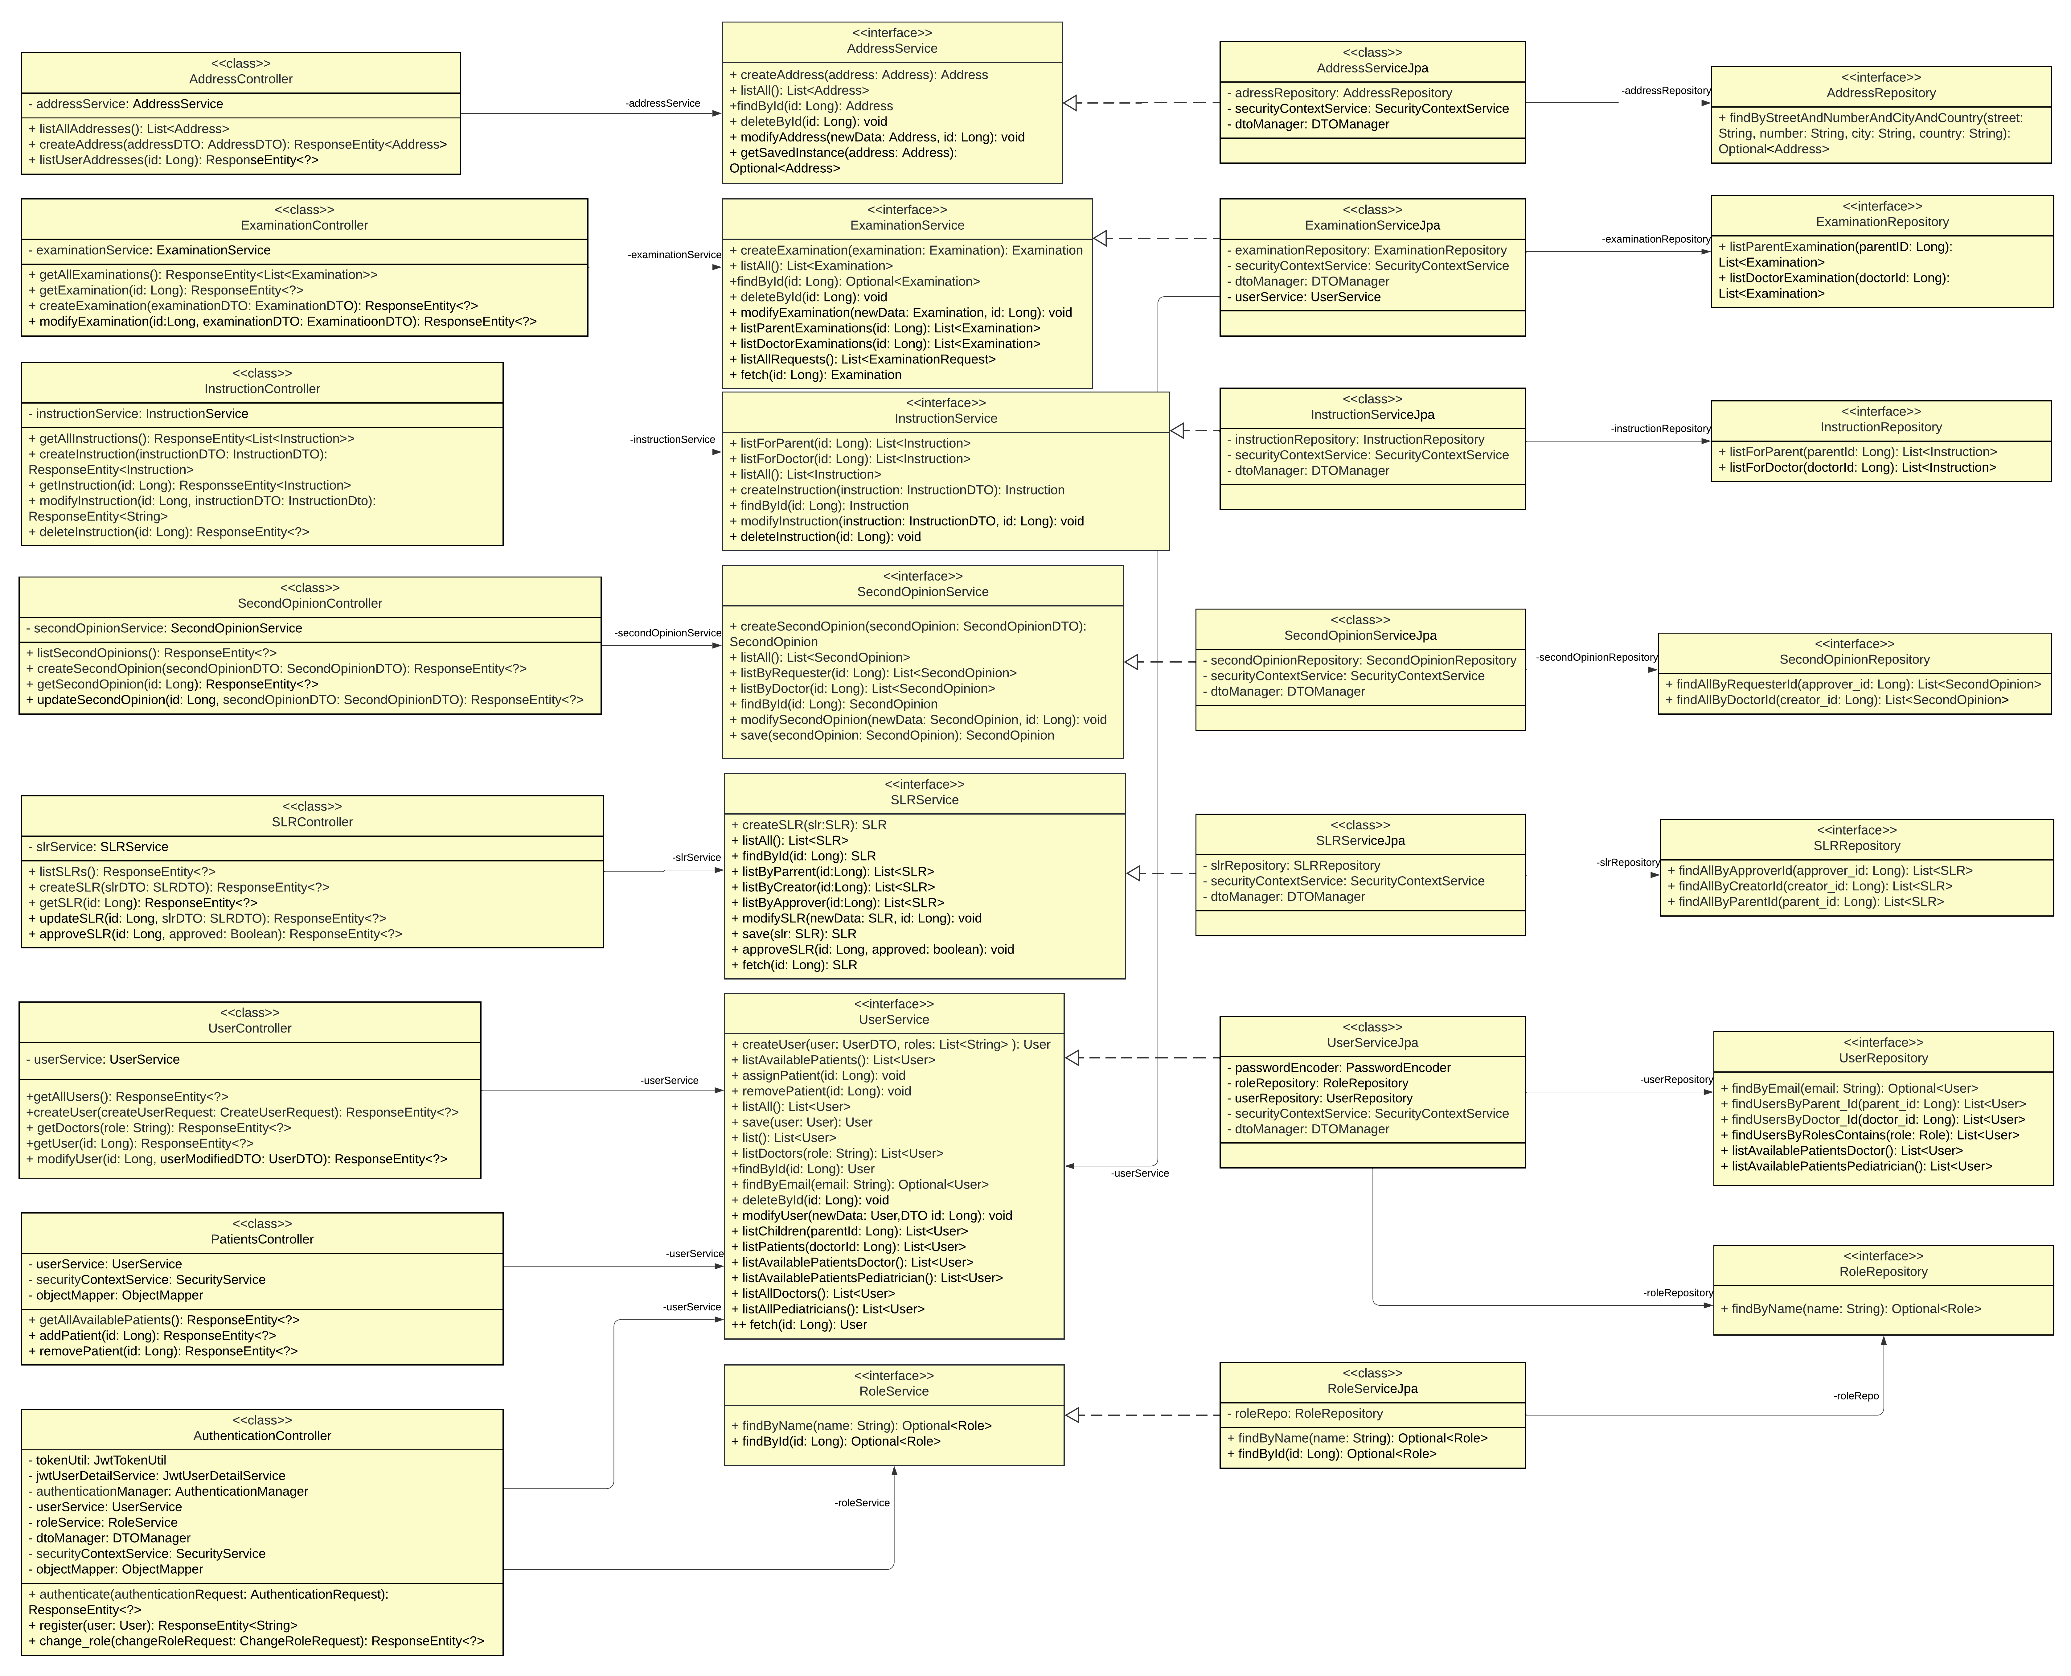
Dijagram razreda
Notes:
Dijagram rastavljen na tri dijela koji su grupirani prema slicnoj razini apstrakcije
Ovaj dijagram: prikazana podjela I povezanost razreda preko slojeva
Lijevo: razredi controller sloja u kojima se obraduju http zahtjevi, vezu se na razrede service sloja
Sredina (dva srednja stupca): razredi service sloja
Desno: razredi repository sloja koji komuniciraju s bazom podataka
**Arhitekturni Slojevi u Spring Razvojnom Okviru**:
- **Controller-Sloj**: Obradi HTTP zahtjeve, upravlja komunikacijom između korisničkog sučelja i ostatka aplikacije.
- **Service-Sloj**: Sadrži poslovnu logiku, odvaja je od kontrolera i omogućuje ponovnu upotrebu iste logike.
- **Repository-Sloj**: Odgovoran za pristup podacima, komunikaciju s bazom podataka i osnovne operacije poput spremanja, dohvaćanja, ažuriranja i brisanja podataka.

Slide 10
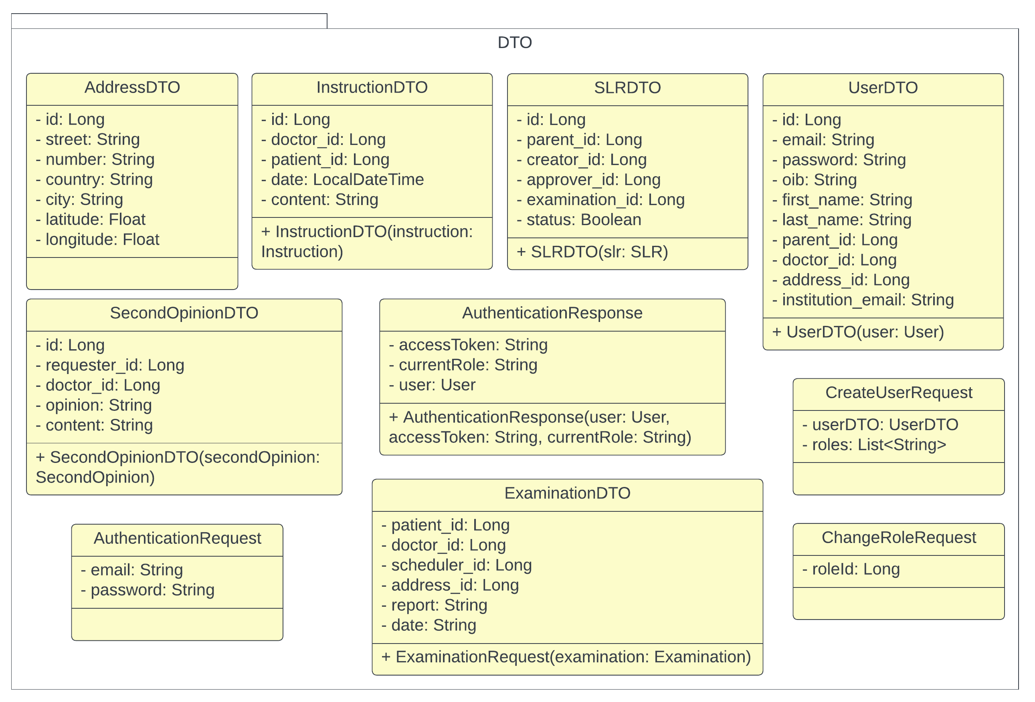
Notes:
Dijagram razreda – dio Data Transfer Objects
Metode u kontrolerima obraduju DTO

Slide 11
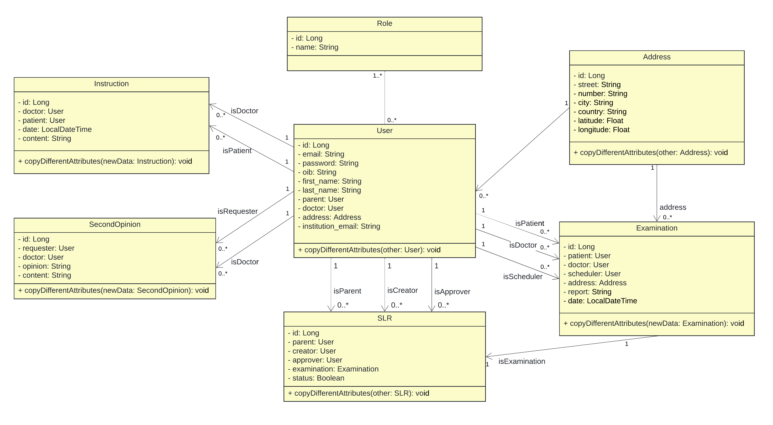
Notes:
Dijagram razreda – domain razredi
Domain razredi preslikavaju strukturu baze podataka
Razred User – prijavljeni korisnik
Razred address – adresa koja je povezana s pregledom ili korisnikom
Razred examination – podatci o pregledu pacijenta koje unosi lijecnik
Razred SLR – podatci vezani uz potvrdu za bolovanje
Razred instruction – uputa koju izdaje lijecnik

Slide 12
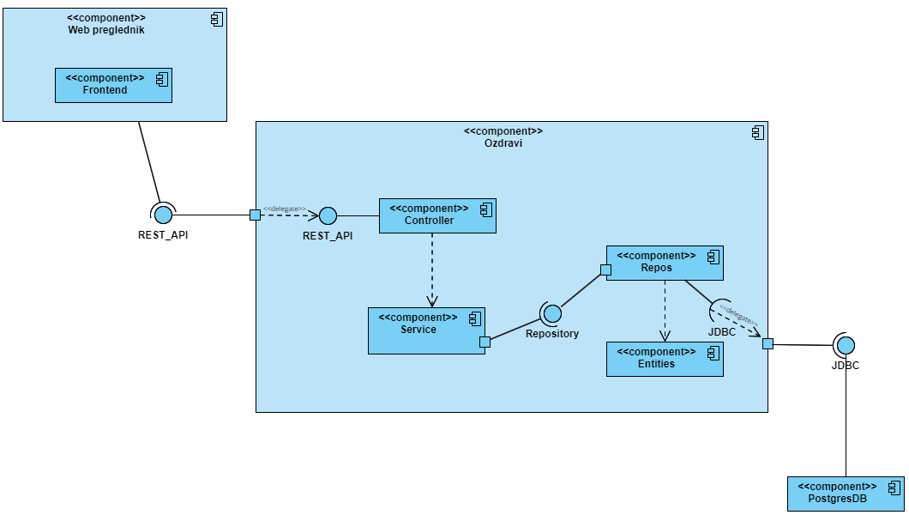
Dijagram komponenti
Notes:
Dijagram komponenti pruza vizualni prikaz modularne strukture I medusobnih odnosa izmedu komponenata u programskoj potpori
4 komponente: controllers, services, repos, entities
Controllers
pruzaju rest api sucelje na koje vanjski web preglednik moze slati zahtjeve
Obrada HTTPS zahtjeva na temelju kojih poziva operacije komponente Servies
Services – za izvodenje pojedinih operacija treba pristup podacima iz baze za sto koristi operacije komponente Repos
Repos
Ostvaruje sucelje JDBC
Upisuje podatke iz BP u komponentu Entities

Slide 13
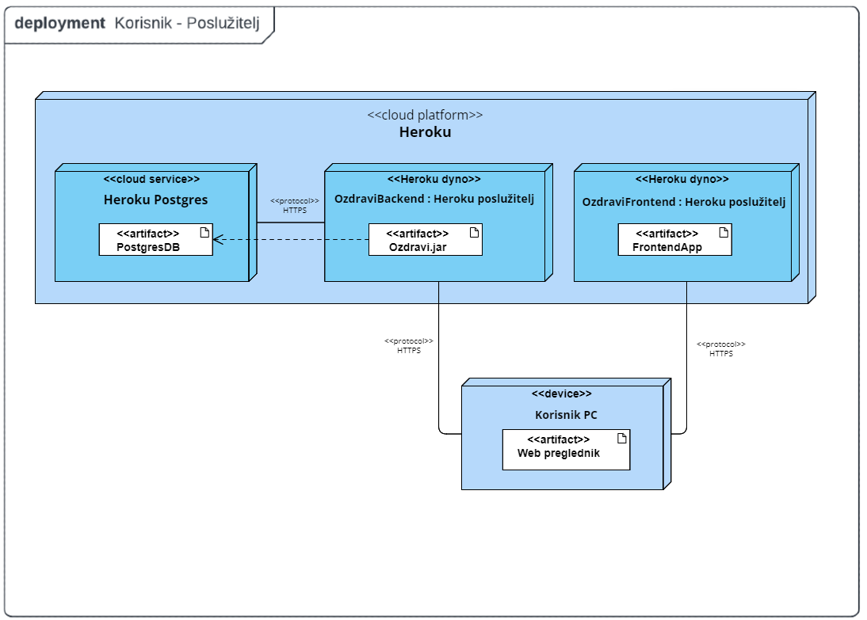
Dijagram razmještaja
Notes:
Prikazuje konfiguraciju sklopovlja I programske podrske koja se koristi za implementaciju sustava u njegovom operativnom okruzenju
Sustav temeljen na arhitekturi klijent-posluzitelj, HTTPS veza
Cloud platforma – smjesten posluzitelj BP, web posluzitelj za BE I FE
Korisnici pristupaju web app putem svog web preglednika

Slide 14
Ispitivanje sustava
Ispitivanje komponenti – JUnit
Osiguran ispravan rad ključnih dijelova backenda
Ispitivanje sustava – Selenium
Provjera ispravnosti povezanosti backenda i frontenda iz perspektive krajnjeg korisnika
Testovi prate nekoliko obrazaca uporabe, vezani uz rad s preporukama za bolovanje
Notes:
Organizacija ispitivanja
Opseg provedenog ispitivanja

Slide 15
Korišteni alati i tehnologije
Korišteni alati (za izradu programske podrške, dokumentacije, komunikaciju i upravljanje):
WhatsApp
Teams
Jira
Github
Astah
Visual Paradigm
Lucid Chart
Visual Studio Code
IntelliJ IDEA
Heroku
PostgresSQL
WhatsApp Teams Jira Swagger git (Github) Astah | Visual Paradigm Lucid Chart Visual Studio Code IntelliJ IDEA Heroku Selenium

Slide 16
Korišteni alati i tehnologije
Korišteni programski jezici i tehnologije:
Backend: Java, Spring, Swagger
Frontend: JavaScript, React, Bootstrap
Backend | Frontend
Java Spring PostgreSQL | JavaScript React Bootstrap

Slide 17
Organizacija rada
SCRUM model procesa razvoja
Razlike: nismo održavali sve ceremonije SCRUM-a
Raspodjela posla po članovima tima:
Development: 4 člana (2 BE + 2 FE)
Deployment: 1 član
Dokumentacija: 2 člana
Testiranje: 1 član

Slide 18
 | LISTOPAD | LISTOPAD |  |  | STUDENI |  |  |  | PROSINAC |  |  |  | SIJEČANJ
 | 8 | 16 | 23 | 30 | 6 | 13 | 20 | 27 | 4 | 11 | 18 | 25 | 1 | 8 | 15
TJEDAN | 1 | 2 | 3 | 4 | 5 | 6 | 7 | 8 | 9 | 10 | 11 | 12 | 14 | 15 | 16
FAZA INICIJACIJE
Početak procesa razvoja
FAZA OTKRIVANJA
Strukturirani pristup definiranja zahtjeva I dokumentacije
FAZA ISPORUKE
Samostalan rad članova tima na implementaciji
Formiranje tima
Prva predaja
KRAJ PROJEKTA
Odabir tehnologija i alata
Postavljanje Jire
Priprema dokumentacije
Analiza i definiranje zahtjeva
Dokumentiranje zahtjeva
Izrada obrazaca uporabe i sekvencijskih dijagrama
Definiranje arhitekture sustava
Učenje o odabranim alatima i tehnologijama
Postavljanje deployment okruženja
Frontend razvoj
Backend razvoj I integracija
Testiranje i ispravci
PROJECT TIMELINE
Pisanje uputa za puštanje u pogon

Slide 19
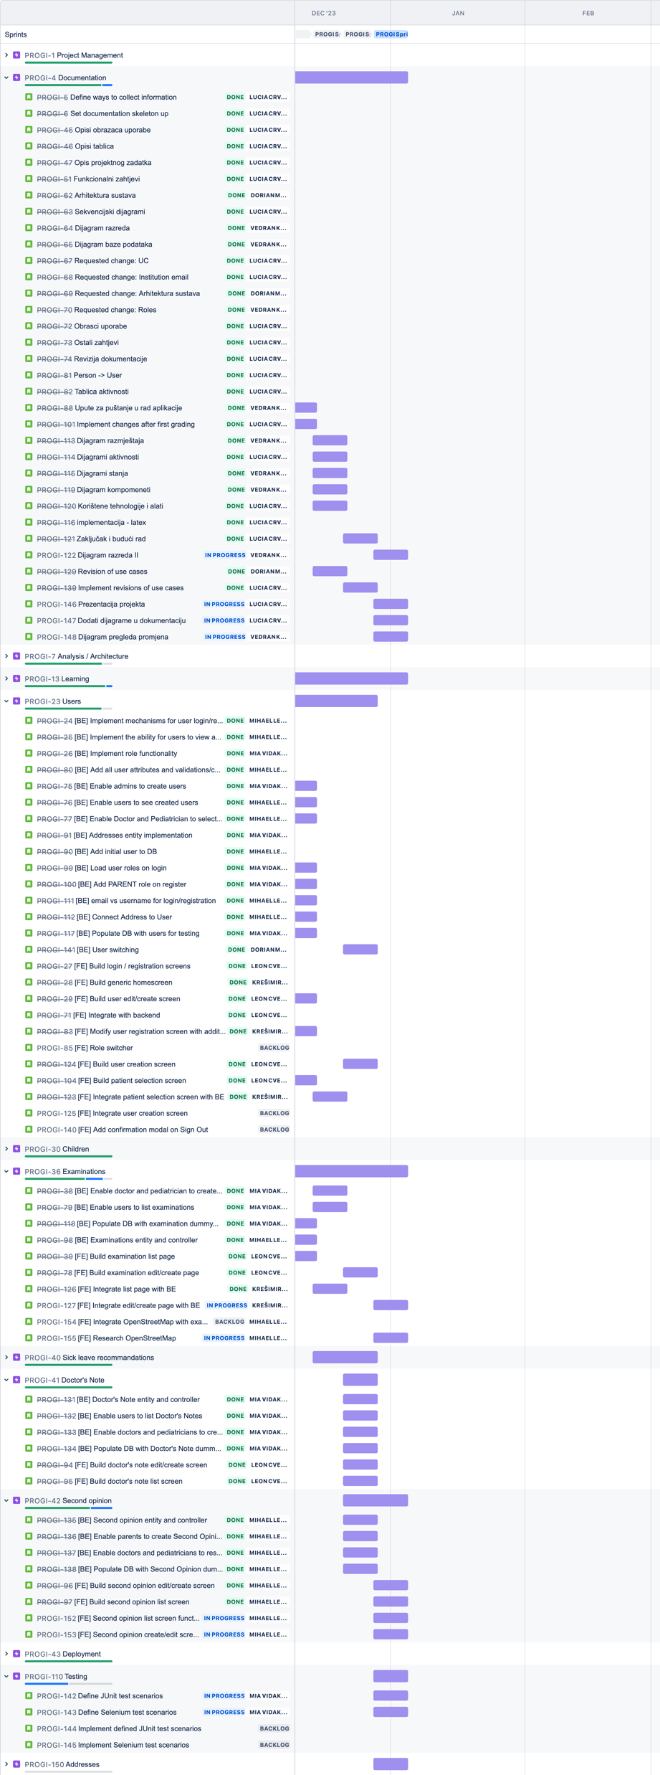
Notes:
JIRA

Slide 20
Naučene lekcije
DOBRO | MOŽE BOLJE
Komunikacija i suradnja Organizacija | Definiranje obrazaca uporabe u fazi inicijacije (planiranje)

Slide 21
Dorian Matić (dorian.matic@fer.hr)
Lucia Crvelin (lucia.crvelin@fer.hr)
Leon Cvetkovski (leon.cvetkovski@fer.hr)
Vedran Kumanović (vedran.kumanovic@fer.hr)
Mihael Lešković (mihael.leskovic@fer.hr)
Krešimir Valečić (kresimir.valecic@fer.hr)
Mia Vidaković (mia.vidakovic@fer.hr)

